Slide 1
Linguagem Natural, Linguagem Artificial e Linguagem Documentária
Aula 4
2017

Slide 2
Linguagem
Sistema simbólico especial organizado em 2 planos:
de um lado é um fato físico.
de outro lado, é uma estrutura imaterial, comunicação de significados.
Permite a formação do conceito distinto do objeto concreto

Slide 3
Linguagem Natural
É qualquer linguagem desenvolvida naturalmente pelo ser humano
É a linguagem que utilizamos cotidianamente.
Ela nos permite simbolizar, isto é, representar o real por um signo e de compreender o signo como representante do real.

Slide 4
LINGUAGEM ARTIFICIAL
É uma linguagem construída.
Linguagem da internet
Libras
Álgebra
Tabela periódica

Slide 5
Linguagem Documentária - Definição
“Linguagem documentária como uma linguagem construída, oposta à natural, portanto, tem como objetivo específico tratar a informação para fins de recuperação”. (TÁLAMO, p.10,1997)
“ Sistema simbólico instituído por uma comunidade que visa traduzir os conteúdos dos documentos, mas diferente da linguagem natural está restrita aos contextos documentários“. (CINTRA et al.,p.34, 2002)

Slide 6
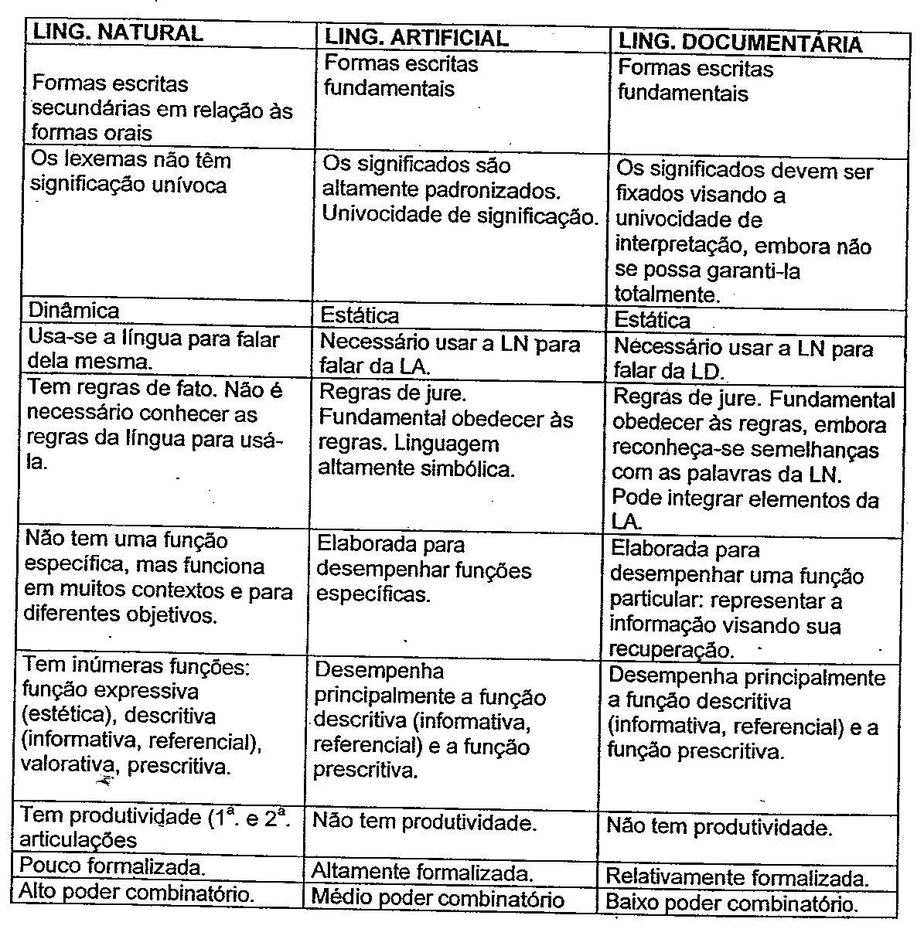
Distinções entre LN, LA e LD

Slide 7
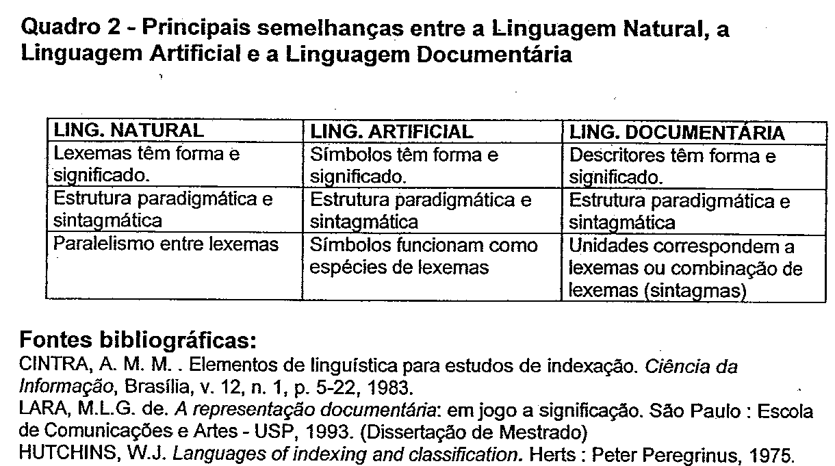

Slide 8
Origens da Linguagem Documentária
Documentação (déc. 50 a 70)
crescimento do conhecimento científico e tecnológico
Dificuldades para armazenar e recuperar a informação
Solução: mudança do enfoque e da conceituação da Recuperação da Informação

Slide 9
Antes X Depois
Perspectiva da Busca pela construção
recuperação de linguagens próprias
bibliográfica e (para indexação,
normalização armazenamento e
recuperação da
informação)
Linguagens Documentárias

Slide 10
Consequências da mudança de perspectiva:
Concentração de estudos em Linguística e Estatística, voltados à automação do tratamento da informação.
Linguística Estatística
- Problemas de vocabulário; - Instrumento de apoio p/
- Métodos de padronização determinar frequências de
da LN para LD; descritores, mapear e analisar
- Estruturação de campos ocorrências de citações
semânticos e categorias

Slide 11
Representação Documentária
Processo Análise do texto (identificação de conteúdos pertinentes em função do sistema)
Síntese (resumo)
Representação dos documentos (índices)
Indexação = Tradução LN para LD
Ações: Reagrupar noções/conceitos;
Selecionar ideias
Sintetizar dados
Triar/avaliar

Slide 12
Por que não usar a LN no tratamento documental?
Principais problemas:
Redundância
Ambiguidade
Polissemia
Variações dialetais
Incompreensão/confusão dos fenômenos naturais.
Na LD, há uma preocupação com o controle do vocabulário. Cada unidade preferencial integrada em uma LD deve corresponder a um conceito.

Slide 13
Controle do vocabulário
LD ➔ controle do vocabulário a partir da organização de um sistema de significação
. unidades preferenciais (LN-LE)
. correspondência unidades/conceitos
. controle de sinonímia
. “controle de significação”

Slide 14
Observe que
A palavra isolada não tem significado ou tem muitos significados
É no discurso (uso) que a palavra assume seu significado particular
Nos discursos as palavras passam a ser termos, porque são contextualizadas.
Ex: Indexação na Economia; Indexação na CI

Slide 15
A LD organiza seus termos tendo como referência um sistema de significação, recorrendo, para isso, à estruturação, segundo o modelo da organização da língua. Como sistema construído, entretanto, não tem todas as propriedades da Linguagem Natural

Slide 16
Linguagem documentária
Léxico + regras
. Rede paradigmática (relações essenciais, estáveis) = organização lógico-semântica
. Rede sintagmática (relações contingentes = novos sintagmas)
Reproduz, a seu modo, a organização da língua
➔ Compreender a língua e a linguagem

Slide 17
Mediação simbólica
Fundamento: Práticas sociais
convenção
regulamentação
compartilhamento
➔ compreensão / interpretação /adesão
modo de organização
➔ linguagem, línguas, códigos culturais

Slide 18
Mediação da LD
Conhecimento do funcionamento da linguagem
Estabelecimento de vínculos entre emissor/receptor
Vínculos de linguagem (e de comunicação)
Vínculos de significação ➔ condições de adesão
- competências contextuais e cognitivas dos usuários
- possibilidade de reelaboração da informação

Slide 19
Referências
CINTRA, A.M.M.; TÁLAMO, M.F.G.M.; LARA, M.L.G.; KOBASHI, N.Y. Linguagem. In: ___. Para entender a linguagem documentária. São Paulo: Polis, 2002. p.9-31.
LARA, M.L.G. Elementos de terminologia. São Paulo: ECA. (Apostila para uso didático), 2005.
LARA, M.L.G. Linguagem Natural, Linguagem Artificial, Linguagem Documentária (texto para uso didático), 2009.
TÁLAMO, M. F. G. M. Linguagem Documentária. São Paulo: APB - Associação Paulista de Bibliotecários, v. 1. 25 p. 9-12, 1997.

